Slide 1
RESTful API介绍及 Swagger中代码规范
Medivh He
2018.06.29

Slide 2
目录：
REST简介
RESTful HTTP & HTTP
为什么要遵循REST
RESTful API最佳实践
RESTful API文档工具
Swagger介绍
使用Swagger
Q & A

Slide 3
REST简介
REST(Representational State Transfer 表征性状态转移)
2000年Roy Fielding的博士论文中首次提出
REST是架构风格，是设计思想，不是标准也不是协议
REST强调组件交互的可伸缩性、接口的通用性、组件的独立部署、以及用来减少交互延迟、增强安全性、封装遗留系统的中间组件

Slide 4
REST特点
服务端(server)与客户端(client)解耦
简化服务端的可伸缩性，提高客户端便捷性
面向资源，每一个资源都有唯一(CRUD等操作不会变)的标识符
无状态(Stateless)，请求必须包含所有处理该请求的全部信息
提高可见性，每个请求都是独立的，无需其他依赖的
提高可靠性，故障恢复更容易
提升扩展性，减少了服务器资源消耗
可缓存(Cachable)
减少交互次数，减少网络延时

Slide 5
REST特点
分层系统(Layered System)
允许Client与Server中间层(代理，网关等)代替Server端处理请求，客户端无需关心与他交互组件的其他之外的事
提高了系统可扩展性，简化系统复杂度
统一接口(Uniform Interface)
服务端与客户端统一化的方法(GET/PUT/POST/DELETE)通信
提高了接口的可见性
按需代码(Code-On-Demand)
提升系统可扩展性

Slide 6
RESTful API & HTTP
REST是软件设计规范;HTTP(Hyper Text Transfer Protocol)是超文本传输协议
RESTful API即为遵循REST风格设计的HTTP接口

Slide 7
为什么要遵循REST
可更高效利用缓存来提高响应速度
通讯本身的无状态性可以让不同的服务器的处理一系列请求中的不同请求，提高服务器的扩展性
浏览器即可作为客户端，简化软件需求
相对于其他叠加在HTTP协议之上的机制，REST的软件依赖性更小
不需要额外的资源发现机制
在软件技术演进中的长期的兼容性更好
Roy Fielding博士作为HTTP规范的制定者之一，未来的HTTP2.0也会更进一步的REST的支持

Slide 8
RESTful最佳实践
一. URI规则
1. 版本化(其一) 如: /api/v1
2. 使用名词，而不是动词 如: blog
3. 使用小写，用 _做词连接，而不用-
4. 表示资源集合时，使用复数形式 如: blogs
5. 子资源关系表示 示例: /blog/100/comments
6. 为减少URI层级深度,引入适当的参数查询

Slide 9
RESTful最佳实践
二. Request Header
Content-Type: 定义请求格式，一般为application/json
Accept: 定义系列可接受的响应格式
如:text/html, application/xhtml+xml, application/xml
Accept-Encoding: gzip, deflate ,指明接受哪些压缩方法。

Slide 10
RESTful最佳实践
三. Request Method (资源的CRUD)
GET/HEAD : 查询资源
GET /blog/100
GET /blog/100/comments
POST: 创建资源
POST /blog
POST /blog/100/comment
PUT/PATCH: 更新资源
PUT /blog/100
PUT /blog/100/comment/1
DELETE: 删除资源
DELETE /blog/100
DELETE /blog/100/comment/1
Notes:
HEAD请求的用法 1.检查资源的有效性。 2.检查超链接的有效性。 3.检查网页是否被串改。 4.多用于自动搜索机器人获取网页的标志信息，获取rss种子信息，或者传递安全认证信息等。
PATCH请求是更新资源部分内容
GET 查询过滤:
当查询记录过多时需要通过过滤查询，API应提供查询参数，如:
?offset=10&limit=20
?q=…
?title=…&author=…

Slide 11
HTTP Request Method
HTTP方法 | 资源操作 | 幂等性 | 安全性
GET | SELECT | 是 | 是
POST | INSERT | 否 | 否
PUT | UPDATE | 是 | 否
DELETE | DELETE | 是 | 否
HEAD | SELECT | 是 | 是
PATCH | UPDATE | 否 | 否
幂等性: 对同一REST接口多次访问，得到的资源状态是相同的。
安全性：对该REST接口访问，不会使服务端资源状态发生改变。

Slide 12
RESTful最佳实践
四. Response
一般地，返回JSON数据而不是XML
不过滤API返回的空格，支持gzip/deflate压缩，
Content-Encoding: gzip/deflate
统一的返回格式，错误码信息等
HTTP状态码
状态码 | 描述
2xx | 请求正常处理并返回
3xx | 重定向，请求的资源位置发生变化
4xx | 客户端发送的请求有误
5xx | 服务器端的错误

Slide 13
HTTP状态码
200 OK - 对成功的GET、PUT、PATCH或DELETE操作进行响应。也可以被用在不创建新资源的POST操作上
201 Created - 对创建新资源的POST操作进行响应。应该带着指向新资源地址的Location header
204 No Content - 对不会返回响应体的成功请求进行响应（比如DELETE请求）
304 Not Modified - HTTP缓存header生效的时候用
400 Bad Request - 请求异常，比如请求中的body无法解析
401 Unauthorized - 没有进行认证或者认证非法。当API通过浏览器访问的时候，可以用来弹出一个认证对话框
403 Forbidden - 当认证成功，但是认证过的用户没有访问资源的权限
404 Not Found - 当一个不存在的资源被请求
405 Method Not Allowed - 所请求的HTTP方法不允许当前认证用户访问
410 Gone - 表示当前请求的资源不再可用。当调用老版本API的时候很有用
415 Unsupported Media Type - 如果请求中的内容类型是错误的
422 Unprocessable Entity - 用来表示校验错误
429 Too Many Requests - 由于请求频次达到上限而被拒绝访问

Slide 14
RESTful最佳实践
五. 认证
RESTful API无状态的，每个请求都要自带凭证。
使用基于SSL来保证传输安全的OAauth 2
六. 缓存
HTTP自带缓存框架,使用时需要加入一些头信息
Etag :
ETag: W/"<etag_value>” ETag: "<etag_value>"
Last-Modified
Last-Modified: <day-name>, <day> <month> <year> <hour>:<minute>:<second> GMT

Slide 15
RESTful最佳实践
七. HATEOAS (Hypermedia as the Engine of Application State)
超媒体作为应用状态的引擎，即在返回结果中提供链接,指向其他API,为用户调用提供指引信息。如: 当调用http://api.blog.com 时返回
rel 表示与该API的关系，href表示指引API的链接，title表示API的标题，type表示接受 类型
{
"link": {
"rel": "collection https://www.blog.com/blogs",
"href": "https://api.blog.com/blogs",
"title": "List of blogs",
"type": "application/vnd.yourformat+json"
}
}

Slide 16
RESTful最佳实践
八. HTTP Request Method覆盖
一些老的HTTP Client只支持GET、POST请求，为了兼容这些Client，API需要覆盖HTTP方法，一般做法是HTTP POST请求会有一个X-HTTP-Method-Override请求头，其值为PUT,PATCH,DELETE之一,以此兼容请求。
九. 限制速度
避免请求泛滥，HTTP引入状态码429(Too Many Requests )
一般地，是返回头信息(依照twitter的命名规则)
X-Rate-Limit-Limit :当前时间段允许的并发请求数
X-Rate-Limit-Remaining:当前时间段保留的请求数。
X-Rate-Limit-Reset:重置时间(秒)
Retry-After:下一次访问应该等待的时间(秒)
https://developer.github.com/v3/
HTTP权威指南

Slide 17
RESTful API的描述文档
API Blueprint( https://apiblueprint.org/ )
apidocjs( http://apidocjs.com/ )
raml( https://raml.org/ )
swagger( https://swagger.io/ )

Slide 18
Swagger介绍
Swagger是API文档描述工具，Swagger与语言无关
参与API的Design、Build、Document、Test、Standardize的整个过程
Swagger不是RESTful API框架
Swagger可以与SpringMVC、Jersey等RESTful API框架使用
https://github.com/swagger-api

Slide 19
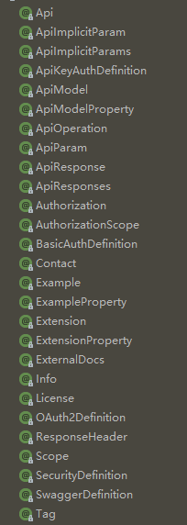
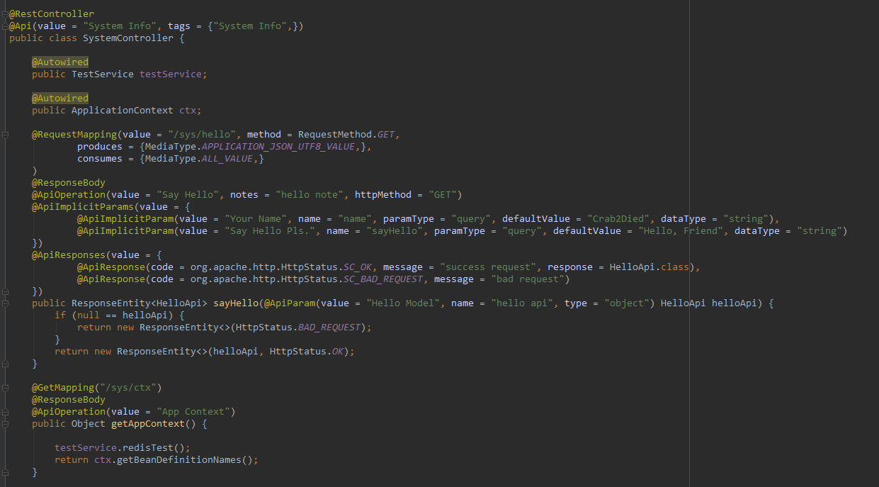
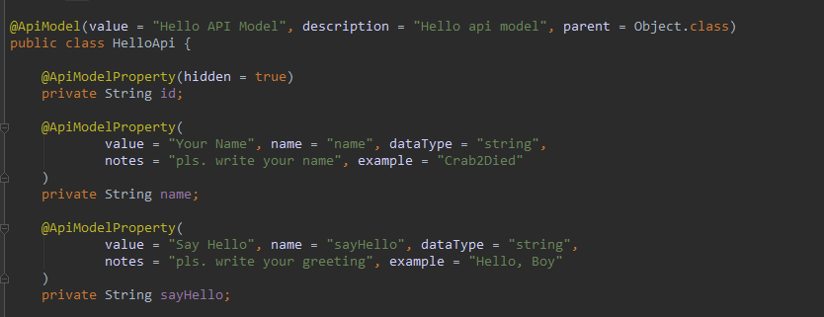
JAVA中使用Swagger
Model
@ApiModel：用在模型类上，对模型类做注释
@ApiModelProperty：用在属性上，对属性做注释
API
@Api()用于类,表示标识这个类是swagger的资源
@ApiOperation()用于方法,表示一个http请求的操作
@ApiParam()用于方法，参数，字段说明,表示对参数的添加元数据
@ApiModel()用于类表示对类进行说明,用于参数用实体类接收
@ApiModelProperty()用于方法，字段 表示对model属性的说明或者数据操作更改
@ApiIgnore()用于类，方法，方法参数 表示这个方法或者类被忽略
@ApiImplicitParam() 用于方法表示单独的请求参数
@ApiImplicitParams() 用于方法,包含多个@ApiImplicitParam

Slide 20
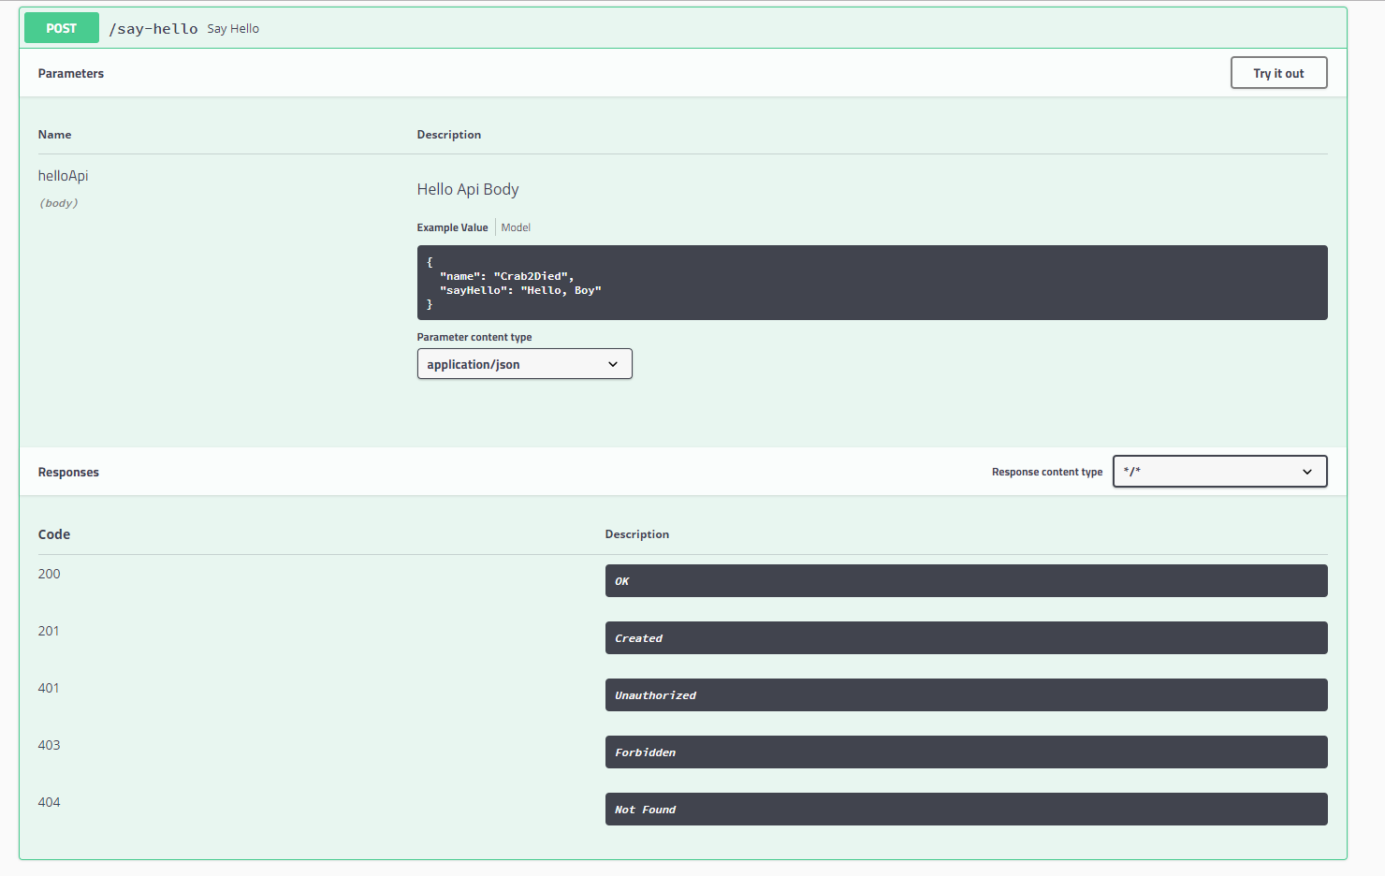
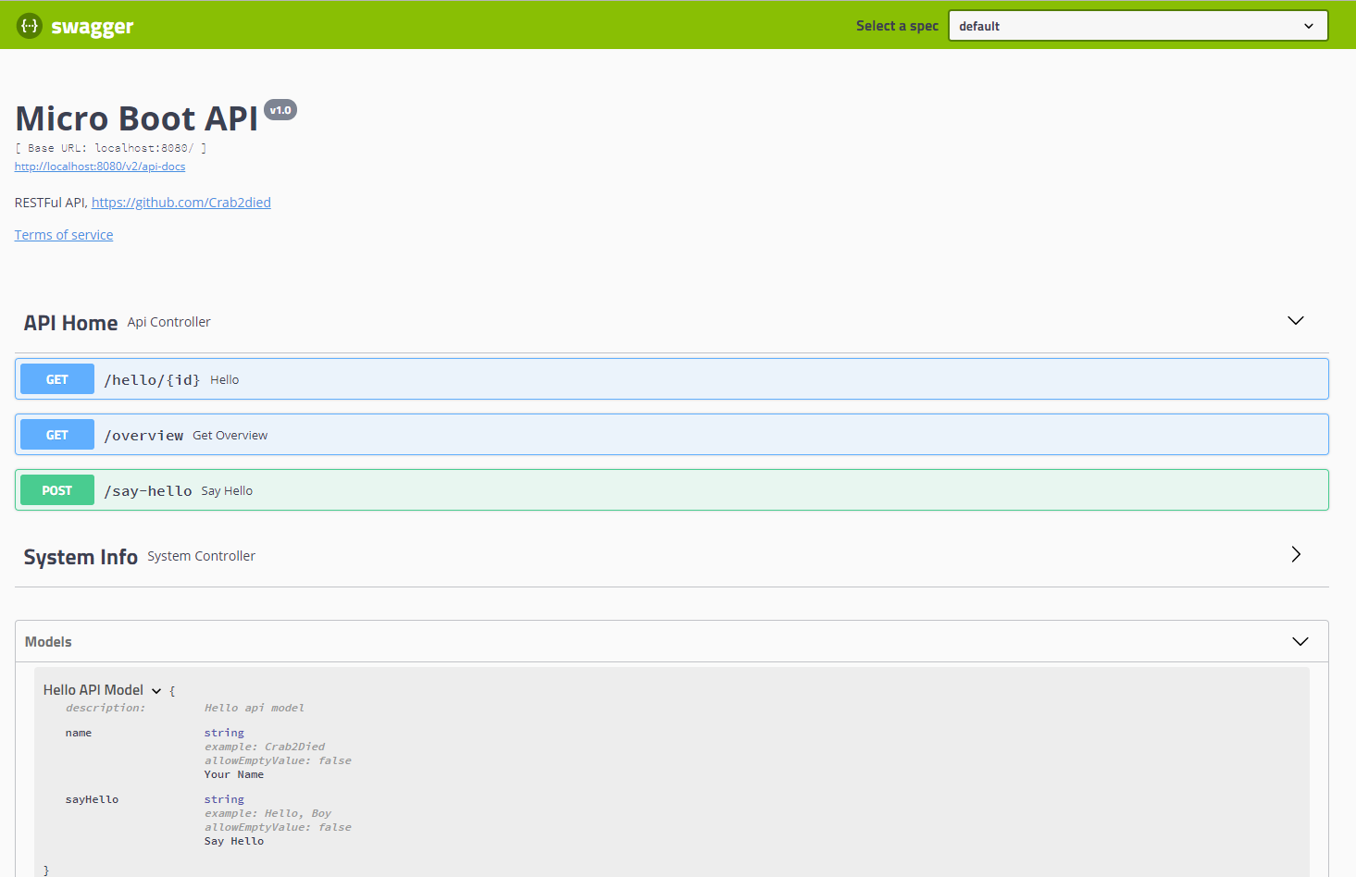
Swagger UI

Slide 21
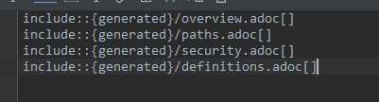
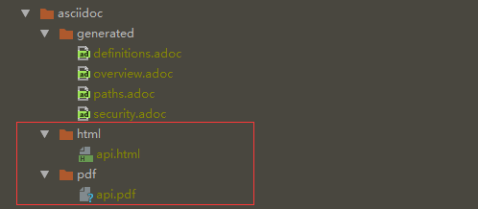
Swagger生成静态HTML/PDF接口文档
1. 配置AsciiDoc模板
2. 配置Maven Plugin
3. 生成HTML/DPF静态接口文档
演示Demo

Slide 22
说在后面
项目实践中的问题
1. URI命名不规范，有大写的，单复数未区分的
2. API请求参数不明确，过多无用参数
3. API返回数据结构不统一
4.错误处理不完善，返回的错误信息不全面
5. API返回内容数据不是按需返回，而是基本上全部信息返回
6. 没有很好的使用HTTP缓存及限速
7. Swagger文档不全(注解)
…

Slide 23
Q & A

